Slide 1

2017년 2학기
임베디드 시스템 Project
융합소프트웨어학과 20165310 김중권

Slide 2

INDEX
1. Concept
2. 사용된 부품 & 센서
3. GUI
4. Code

Slide 3

1. Concept

Slide 4

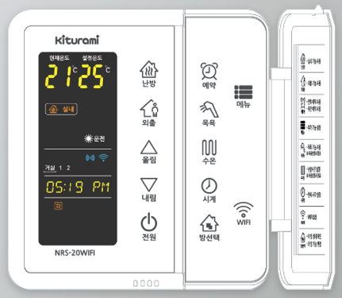


1. Concept
2. 사용된 부품 & 센서
3. GUI
4. Code

Slide 5


1. Concept
2. 사용된 부품 & 센서
3. GUI
4. Code
Smart Boiler

Slide 6
2. 사용된 부품 & 센서

Slide 7
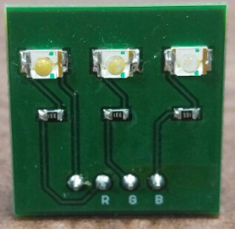
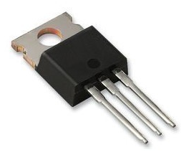
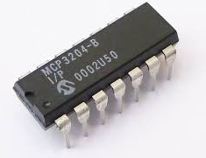
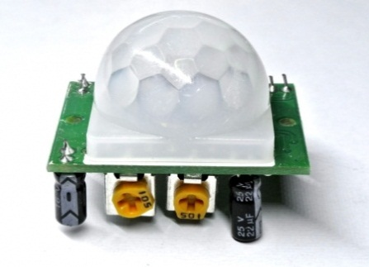
RGB led
FET
상태 확인
(온도, 움직임)
온도 제어
1. Concept
2. 사용된 부품 & 센서
MCP 3204
적외선 센서 (hc-sr501)
3. GUI
4. Code
ADC
(아날로그 신호)
움직임 감지

Slide 8
3. GUI

Slide 9
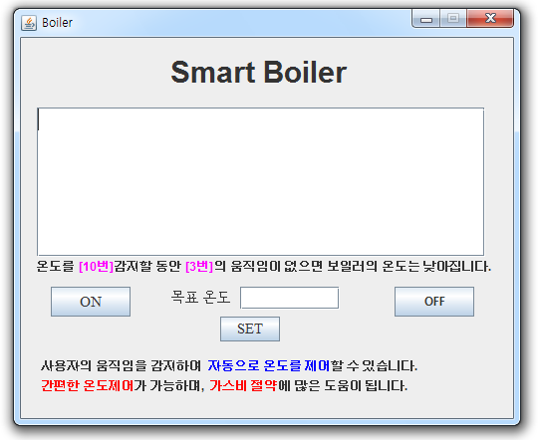
GUI
1. Concept
2. 사용된 부품 & 센서
스마트 보일러의 전원을 킴
스마트 보일러의 전원을 끔
3. GUI
4. Code
서미스터를 원하는 온도로 설정함

Slide 10
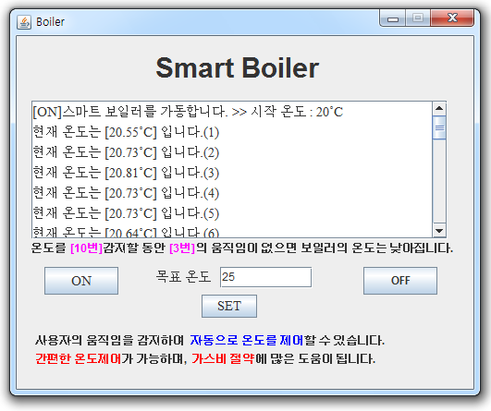


GUI – ON, SET, Label
1. Concept
2. 사용된 부품 & 센서
3. GUI
4. Code
사용설명 Label
Label

Slide 11
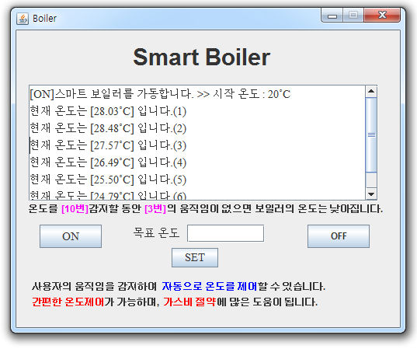
GUI – 시작 온도
1. Concept
2. 사용된 부품 & 센서
3. GUI
4. Code

Slide 12
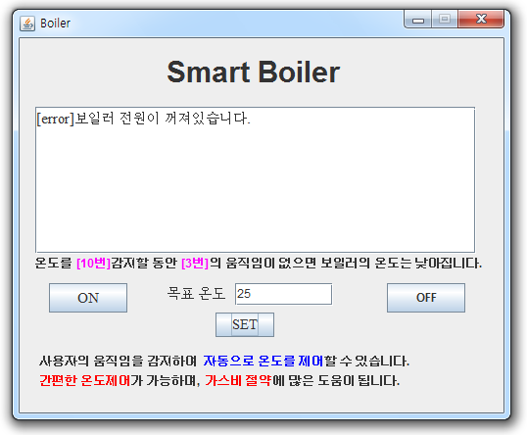
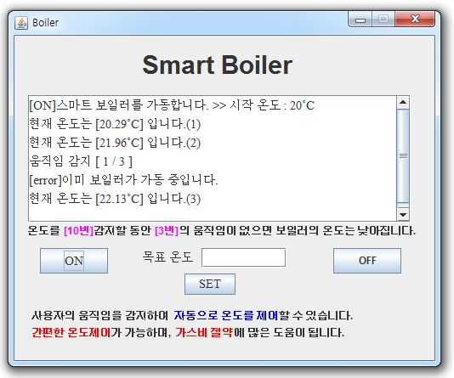
GUI – 예외 처리
1. Concept
2. 사용된 부품 & 센서
3. GUI
4. Code
전원을 키기 전 set버튼과 off버튼을 눌렀을 경우
전원이 켜져 있을 때 on버튼을 눌렀을 경우

Slide 13
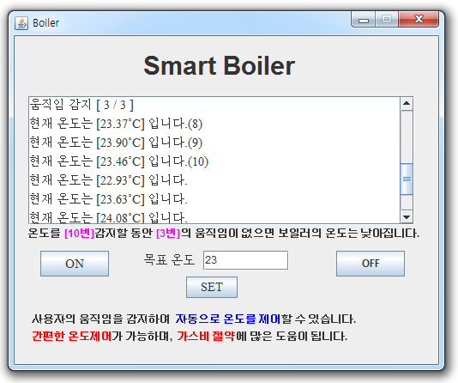
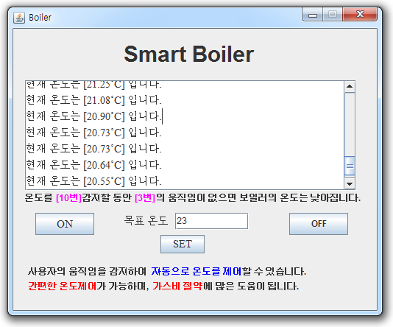
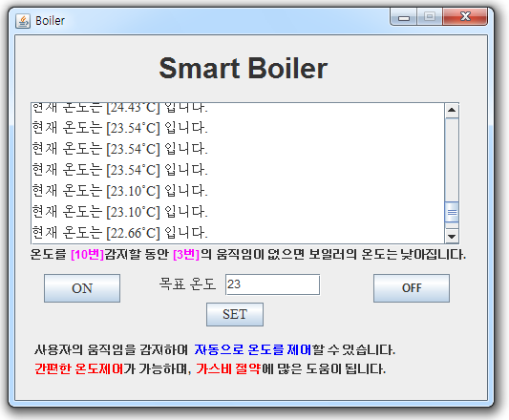
GUI – 움직임 감지
목표 온도를 23˚C로 Set 했을 때
1. Concept
2. 사용된 부품 & 센서
3. GUI
4. Code
움직임이 감지되지 않은 경우
움직임이 감지된 경우

Slide 14
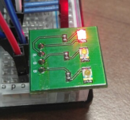
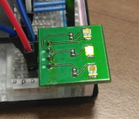

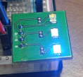
GUI – 상황 별 Led상태
온도를 높일 때
+ 움직임 감지
온도를 낮출 때
+ 움직임 감지
온도를 높일 때
온도를 낮출 때
1. Concept
2. 사용된 부품 & 센서
3. GUI
4. Code
Red
Green
Red + Blue
Green + Blue

Slide 15
4. Code

Slide 16
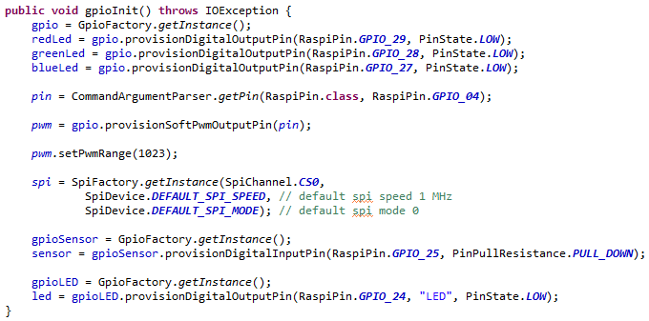
Server
gpioInit() 함수
1. Concept
redLed – 온도 증가
greenLed – 온도 감소
pwm – 온도 조절
sensor – 움직임 감지
led – 움직임 감지 시 blue led on
2. 사용된 부품 & 센서
3. GUI
4. Code

Slide 17
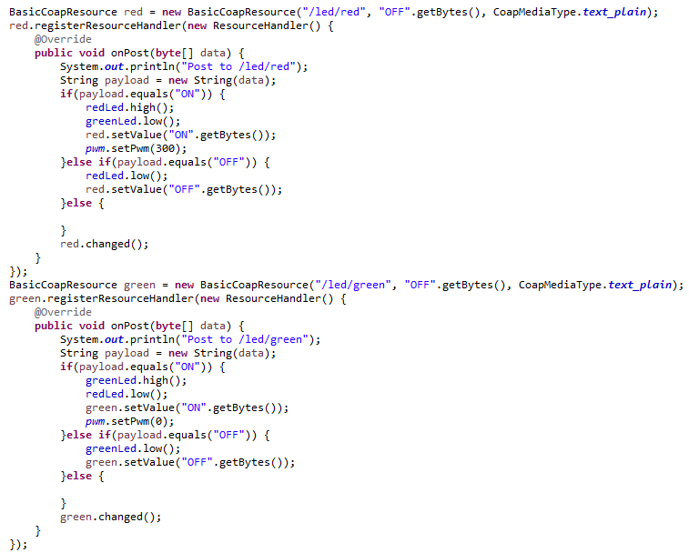
Server
온도 증가 코드
1. Concept
2. 사용된 부품 & 센서
온도 감소 코드
3. GUI
4. Code

Slide 18
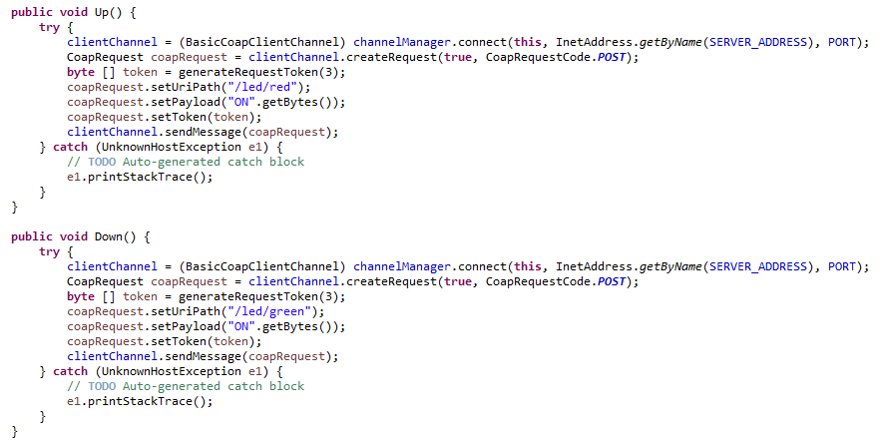
Client
온도 증가 코드
1. Concept
2. 사용된 부품 & 센서
온도 감소 코드
3. GUI
4. Code

Slide 19
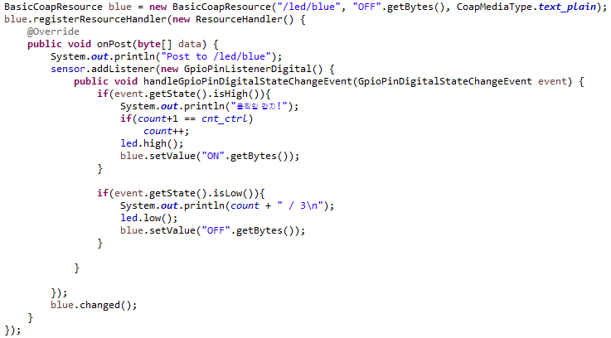
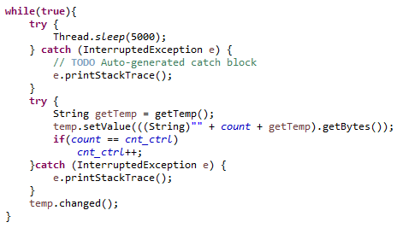
Server
움직임 감지 코드
1. Concept
* 물체가 움직이면 한 번이 아닌
여러 번 감지됨
2. 사용된 부품 & 센서
3. GUI
4. Code
int cnt = 0;
int cnt_ctrl = 1;

Slide 20
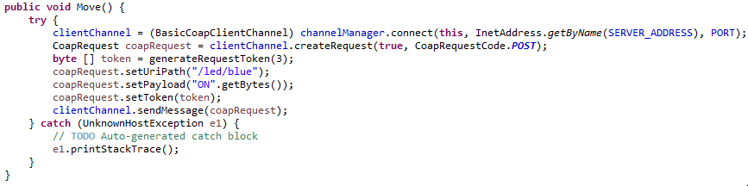
Client
움직임 감지 코드
1. Concept
2. 사용된 부품 & 센서
3. GUI
4. Code

Slide 21

Thank You

